Slide 1
課題発表 JavaScript選手権
2018.11.15 (木)
No.20 Aira Sakajiri

Slide 2
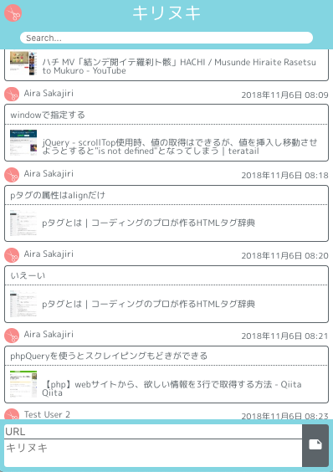
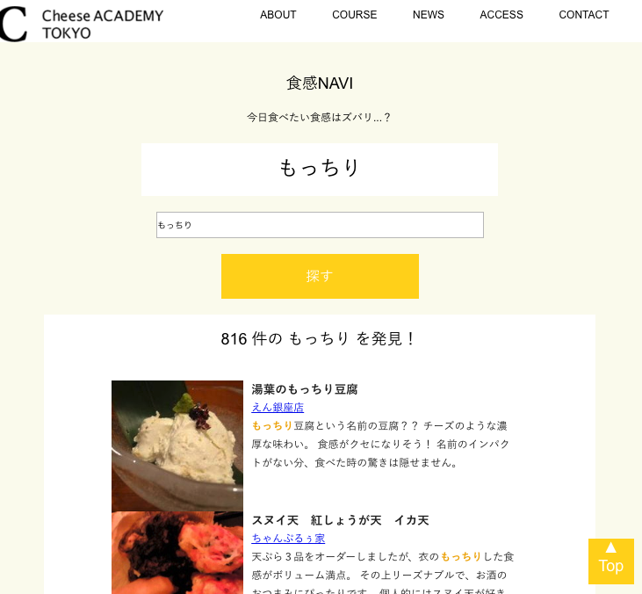
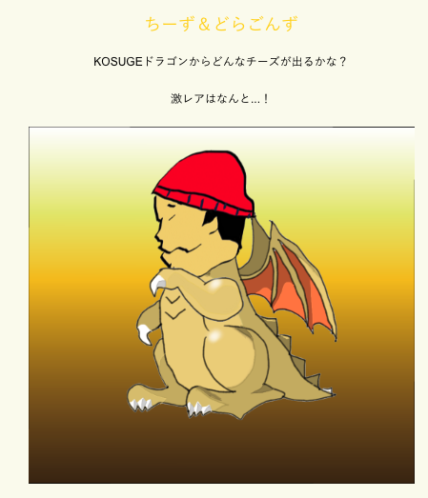
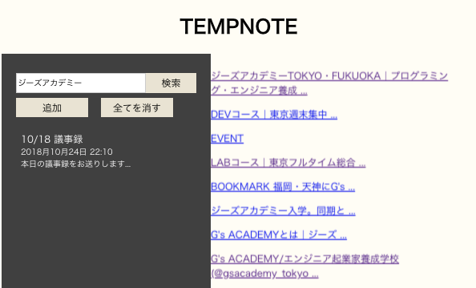
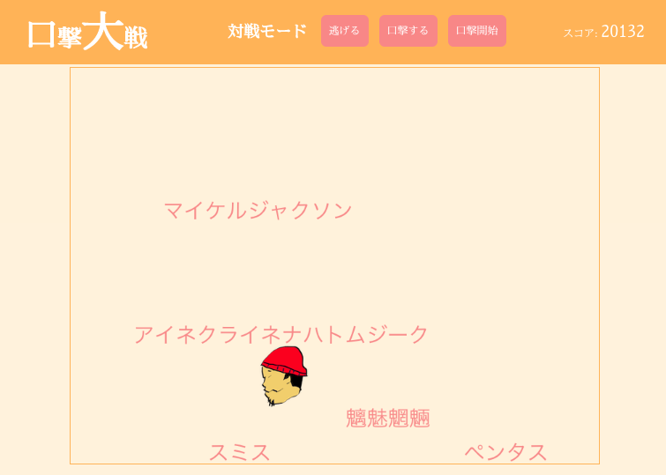
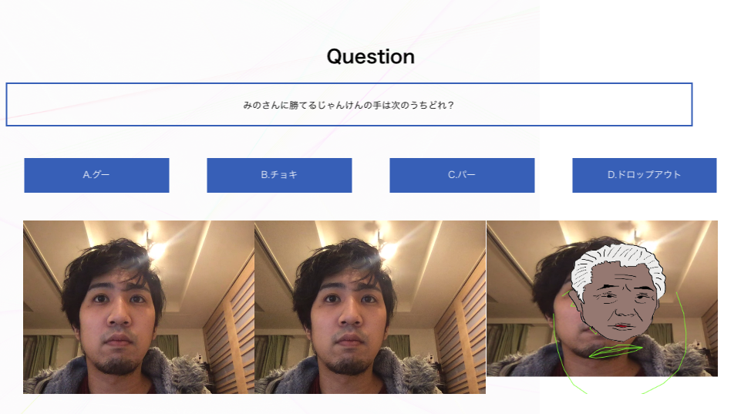
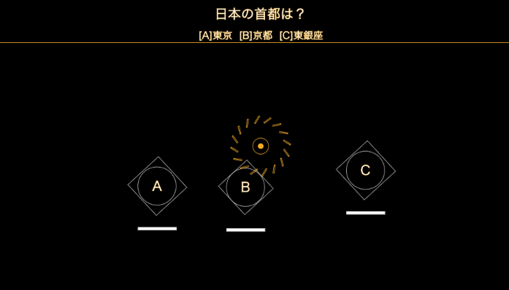
入学後…

Slide 3
JavaScript選手権で 何を作ろう？

Slide 4
JavaScript選手権とは、 習熟度を測るテスト

Slide 5
習熟しているとは、 説明できるということ

Slide 6
！

Slide 7
JSの翻訳機を作ろう

Slide 9
サービス
技術

Slide 10
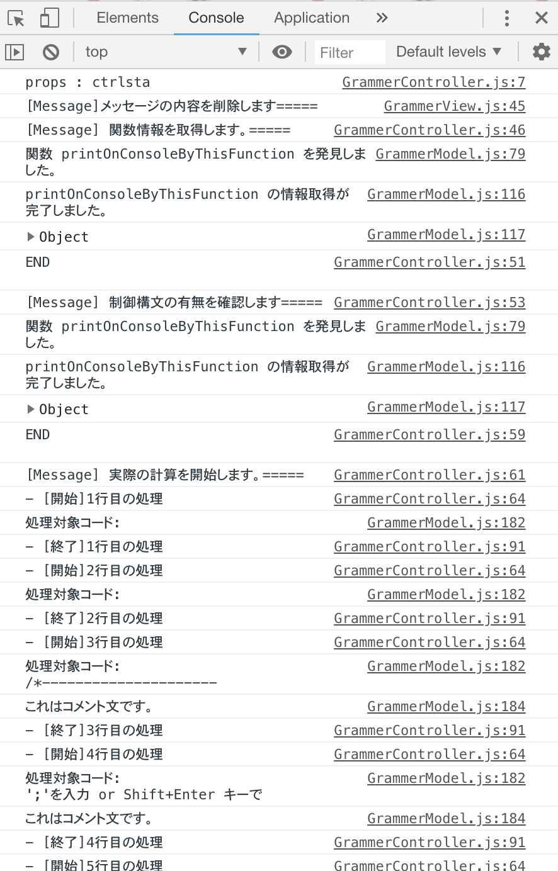

Slide 11
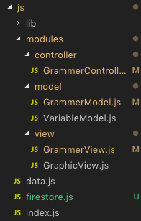
自力で MVCモデルの サイト構築
Class GrammerController
Class VariableModel
Class GrammerView
Class GrammerModel
Class GraphicView

Slide 14
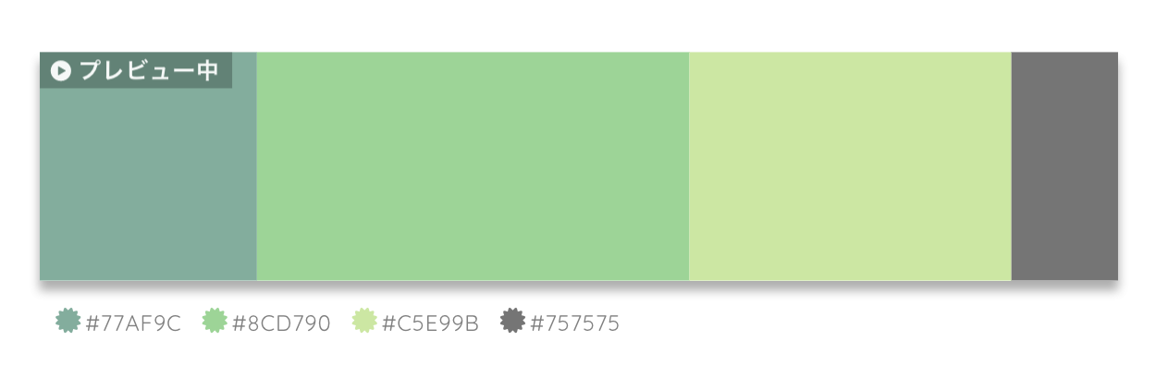
プロぐら
( );

Slide 15

プロぐら
( );

Slide 16
ProGra
( );
( );
程序

Slide 17
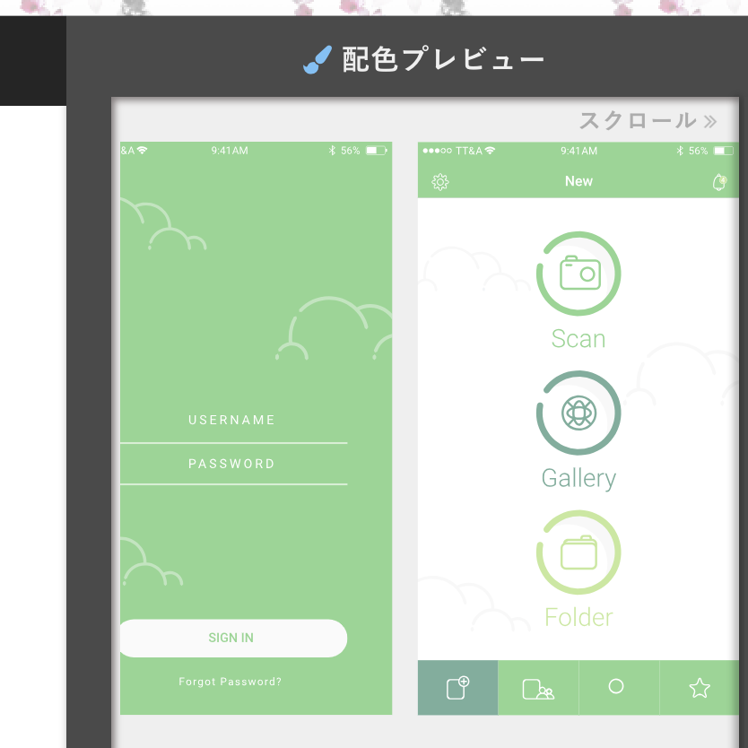


Slide 18

favicon
( )
;
プロ
ぐら

Slide 19
要件
ビジュアル化
P5.JS
オンラインテキストエディタの作成
山崎先生に質問
判定

Slide 20
JavaScriptで習ったこと

